Slide 1

SPORTS MASTER
Μιχαήλ Πρωτονοτάριος 3200164
Μάριος Γεωργοπετρέας 3200028

Slide 2
ΕΙΣΑΓΩΓΗ
Εφαρμογή δημιουργίας προγραμμάτων για αθλήματα.
Ο χρήστης επιλέγει άθλημα και πεδία βελτίωσης και παράγεται πρόγραμμα
Διατήρηση στατιστικών για καλύτερη επιλογή ασκήσεων

Slide 3
ΜΕΡΗ ΤΗΣ ΕΦΑΡΜΟΓΗΣ
Database
Backend
API
Frontend

Slide 4
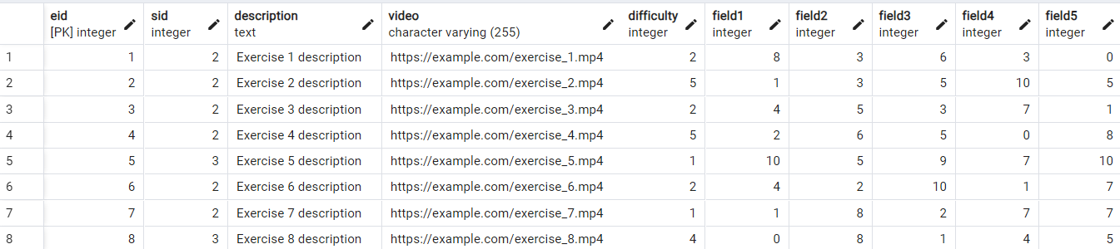
DATABASE
AWS RDS Database
Public Subnet, private Database
Κρατάει πληροφορίες για τους χρήστες, τις ασκήσεις, καθώς και τις περιπτώσεις που ο χρήστης έκανε κάποια άσκηση και τα απαραίτητα στατιστικά.

Slide 5
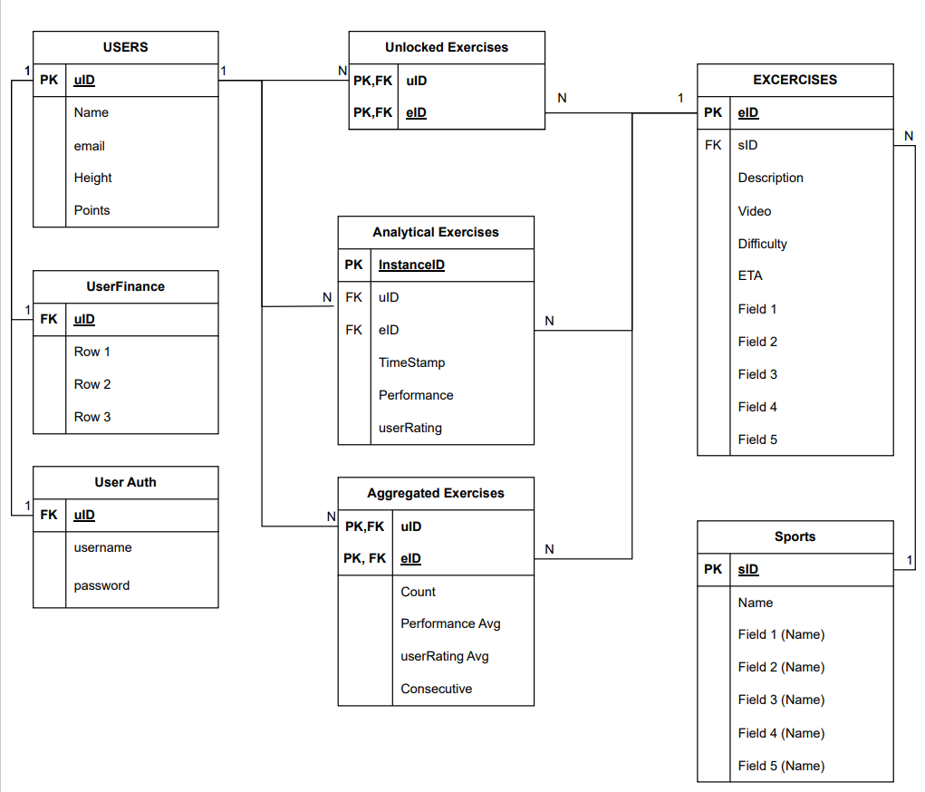

Slide 6
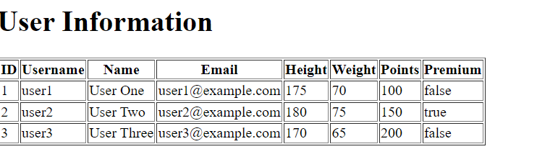
BACKEND
Public EC2 in Public Subnet on AWS
Python
Django Framework using Object-Relational Mapper (ORM)
Επιλογή ασκήσεων από πολλά κριτήρια, όπως score ανά τομέα, επίδοση χρήστη, συχνότητα επιλογής άσκησης κλπ.

Slide 7
API
Επικοινωνία μεταξύ frontend και backend (EC2)
Χρήση υπηρεσιών του AWS (API Gateway)
Συγκεκριμένα REST API και WEBSOCKET API

Slide 8
FRONTEND
Εφαρμογή για android σε Android Studio.
Οθόνη με πληροφορίες χρήστη.
Οθόνες για ασκήσεις, επιλογή αθλήματος, επιλογή τομέα βελτίωσης.
Οθόνη παραγωγή προπόνησης με πληροφορίες ασκήσεων, έναρξη άσκησης για διατήρηση χρόνου.
Feedback χρήστη

Slide 9
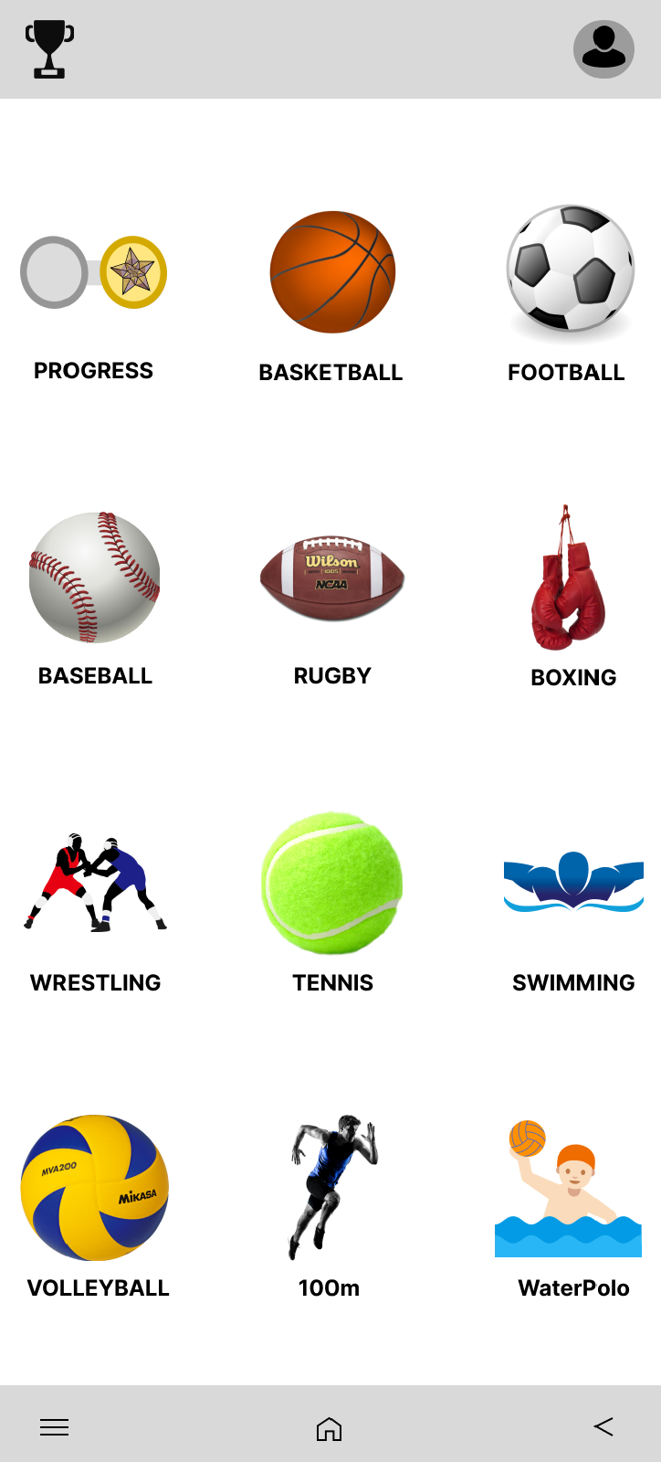
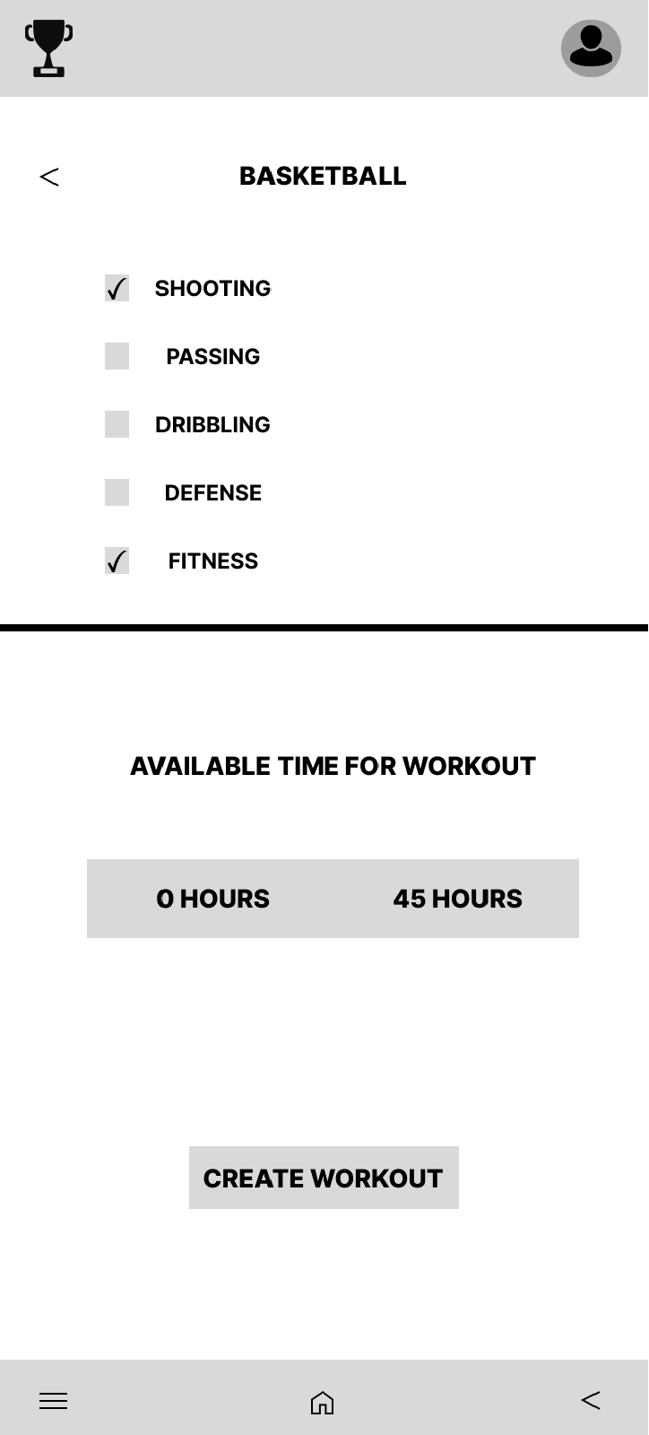
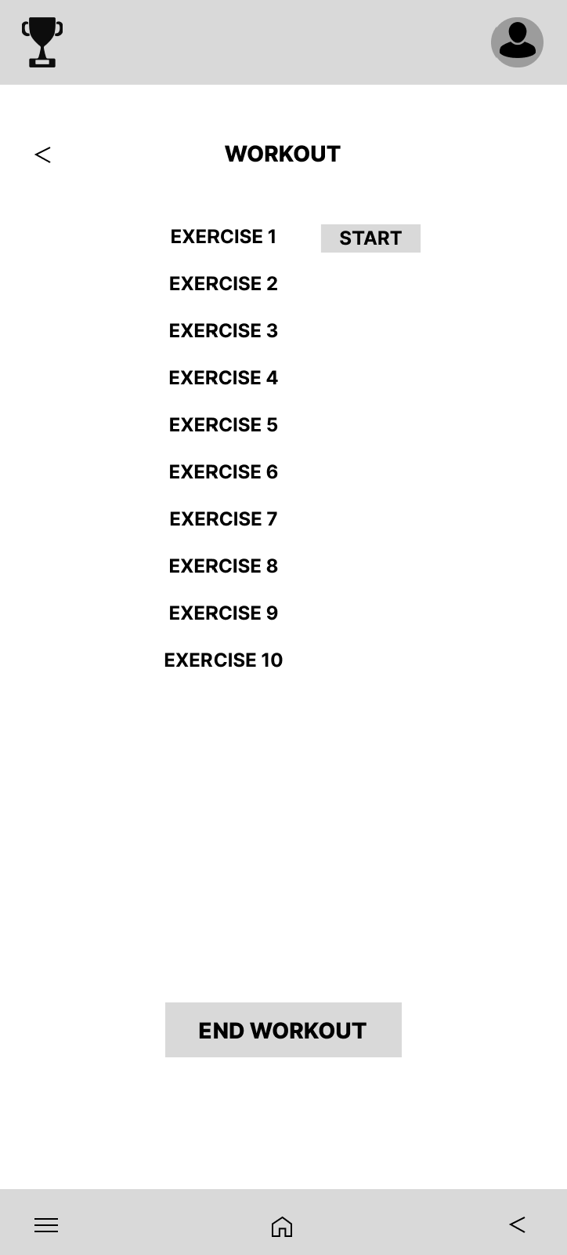
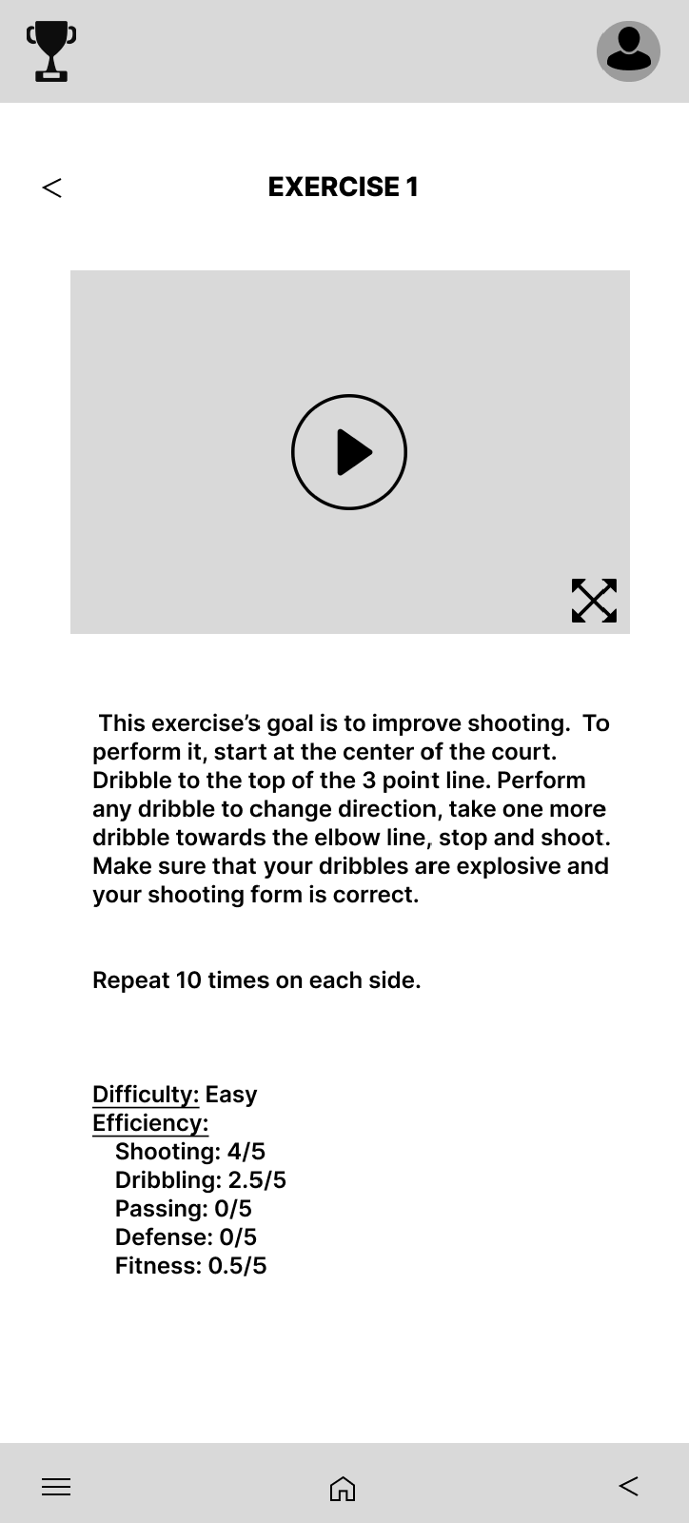
WIREFRAMES

Slide 10
Σας Ευχαριστούμε!

